Slide 1
中观系列讲座（五）
CORE
核心：现空二谛

Slide 2
概要
名词解释
衍生内涵
中观范畴内的二谛
常见误解
注意事项
目 录

Slide 3
一、概述：
二谛是佛法理论体系的核心、中轴
诸佛依二谛，为众生说法。
一以世俗谛，二第一义谛。
若人不能知，分别于二谛。
则于深佛法，不知真实义。 ----《中论》

Slide 4
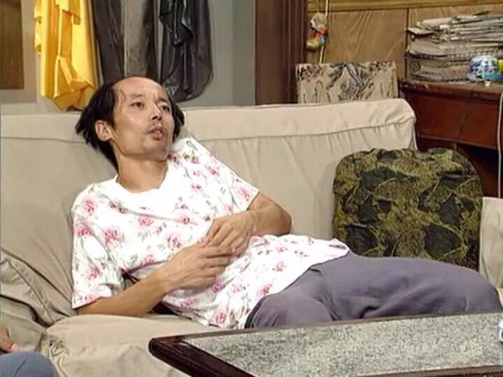
二

Slide 5
二、名词解释：
“二”：数词、表示两个
“谛”：真谛、真理、真相、真实
“二谛”：两种真理

Slide 6
二、名词解释：
世俗：世间、非殊胜、平凡境界、不究竟。
胜义：超越世间、殊胜、究竟

Slide 7
二、名词解释：
世俗谛：相对层面的真理。
胜义谛：终极真理。

Slide 8
三、衍生内涵
1，物质的宏观层面与微观层面。

Slide 9
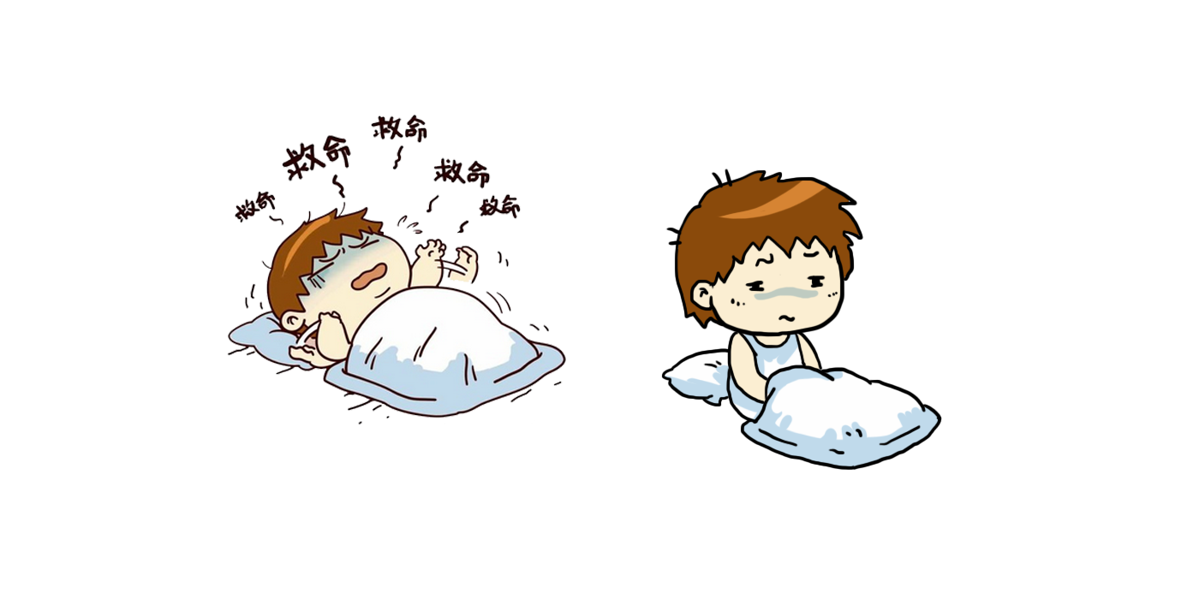
2，梦中与梦醒。

Slide 10
3，佩戴墨镜。

Slide 11
总结：立场不同、视角不同、考察标准不同、得出的结论也不同。

Slide 12
四、中观范畴内的二谛

Slide 13
（一）例：
1，以大缘起因观察一个 杯子。
2，以破有无生因观察 杯子的产生。

Slide 14
（二）question：杯子到底存不存在？
1，世俗谛： 不详细观察（不使用五大推理）的情况下、在普通凡夫的境界当中----存在。
2，胜义谛：详细观察（使用五大推理）的情况下，在圣者根本慧定的境界当中----不存在。

Slide 15
结论：
1，【由于诸法见真妄，故得诸法二种体
说见真境即真谛，所见虚妄名俗谛】
---《入中论》
2，幻化八喻。

Slide 16
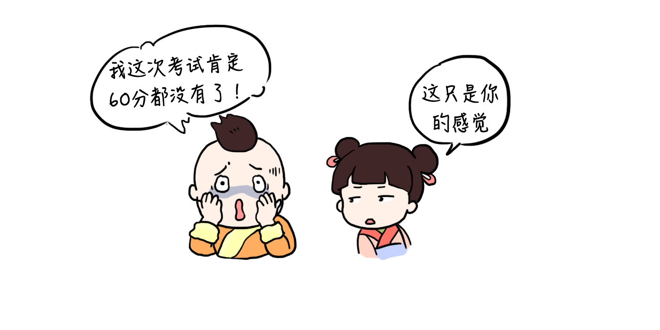
常见问题：
“明明我看到它存在，为什么说它不存在？”
回答：这只是你的感觉

Slide 17
引申：
“明明我梦到它存在，为什么说它不存在？”
“明明我看到海市蜃楼，为什么说它不存在？”
PS：“存在”的两种层次：
1，真实的对象。 2，虚幻的现象

Slide 18
（三）现空二谛：
显现是世俗，空性是胜义

Slide 19
1，（世俗）显现：
一切概念、凡夫的所有感官境界、凡夫的二取。
【拓展】：
五根识的现量感受，落实到分析二谛的场合，最终都是通过意识来判断。

Slide 20
【痴障性故名世俗，假法由彼现为谛，
能仁说名世俗谛，所有假法唯世俗。】
---《入中论》
世俗谛 = 世俗当中的真实 = 究竟意义上非真实（不是终极真理）
= 假的（可以被推翻的）
世俗谛的异名：名言谛（名称、言语） 【语言可以强化、固化分别念】

Slide 21
分类：倒世俗、真世俗
（1），倒世俗：世俗谛层面也不能成立。
例如：幻觉、海市蜃楼。
（2），真世俗：世俗谛层面可以成立的
（不以胜义理论---五大推理进行观察的情况下）。
例如：（如梦如幻）的泰山、黄河、杯子。
PS：
实有、非空性、自性
= 倒世俗
=世俗谛当中都不存在
= 二谛当中都不存在
=子虚乌有 =从未存在过

Slide 22
2，（胜义）空性：一切世俗显现背后无自性的本质、属性。
【如眩翳力所遍计,见毛发等颠倒性,
净眼所见彼体性,乃是实体此亦尔.】---《入中论》
胜义谛=胜义当中的真实 = 究竟意义上的真理 = 实相
胜义谛的异名：真谛、第一义谛、实相、本来面目、法界、如来藏、大光明、心性、法身、圆觉 等

Slide 23
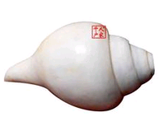
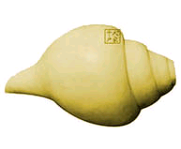
现相
实相
瑜伽世间
正常人
胜义谛
胆病
患者
平凡
世间
世俗谛
胜义谛

Slide 24
分类：相似胜义、真实胜义
（1），相似胜义【单空】：
不是真正的胜义谛，只是相对而言的胜义谛，介于世俗谛和胜义谛之间的过度阶段。
例如：破除了实有之后得到的“无”的结论、破除了真实之后得出的“假”的结论。
（2），真实胜义【大空性】：
真正的胜义谛。
例如：完全超越一切概念的状态，不仅仅推翻“有”，也推翻“无”，没有任何概念可以成立。

Slide 25
【拓展1】：
【胜义非心境，说心是世俗】---《入行论》
PS： 真实胜义不是分别心的对象，不是概念， 相似胜义是分别心的对象，是一种概念， 分别念面前思维“真实胜义”， 其本身还是相似胜义 ，还是世俗谛，【凡有概念，都是世俗】
倒世俗(实有） | 真世俗（如幻） | 真实胜义（离戏）
 | 相似胜义（空）

Slide 26
（四）二谛的关系
1，现空双运：（分多种层次）
教证：
【色不异空、空不异色，色即是空、空即是色】
---《心经》

Slide 27
1）暂时的现空双运：
如梦如幻的显现（现）存在的同时， 显现的本质是无自性（空）。
例如：杯子的显现存在=杯子的自性不存在 ----两种属性同时成立----双运

Slide 28
（2）（自空视角）究竟的现空双运：
在实相当中，所谓“如梦如幻的显现（现）”，“ 显现的本质是无自性（空）”这些概念统统不成立，全部消融，无二无别。

Slide 29
（3）（他空视角）究竟的现空双运：
在实相当中，是超越一切概念的大空性境界，同时具足如来藏大光明显现，大空性与大光明无二无别。
【心无有心,心之自性为光明】---《中般若经》

Slide 30
2，现象与本质：
（现象是世俗，空性是现象的本质）
（1）现象与本质不可单独存在，无法脱离。

Slide 31
【离开显现谈空性，都是耍流氓】

Slide 32
2，现象与本质：
（2）不能把本质当作一种现象去看待。 如果把空性当中是一种“空无的现象”容易堕入断见，
【如是一切法虽空，于空性中亦得生】 ---《入中论》
（3）现象与本质是相互依存的关系。
例子：如果没有杯子，就谈不上杯子的空性如果张三不存在，也无法分析张三是否是一个好人。

Slide 33
（4）透过现象才能探究本质：透过显现才能认知空性。
【拓展】：
即使是世俗谛层面，显现也100%是空性，
不存在空性之外的显现。
【任何显现定空性，所有空性定显现】--《定解宝灯论》

Slide 34
3，有法与法性：
（显现是有法，大空性是法性）
世俗与真实胜义，具有某种“互斥性”：
如果仍然有概念、二取、分别念，就没有安住于大空性；
如果安住于大空性，必然泯灭一切概念、二取、分别念。
【拓展】：
显现有“割裂”，大空性无“割裂”。
【梦里明明有六趣，觉后空空无大千】
---《证道歌》

Slide 35
4，世俗谛中有二谛，胜义谛中无二谛。
（1），只有站在世俗谛的立场，才能谈及世俗谛与胜义谛，
才能有概念的存在。
（2），如果真正胜义谛的立场，连胜义谛这个概念本身都无
法成立。

Slide 36
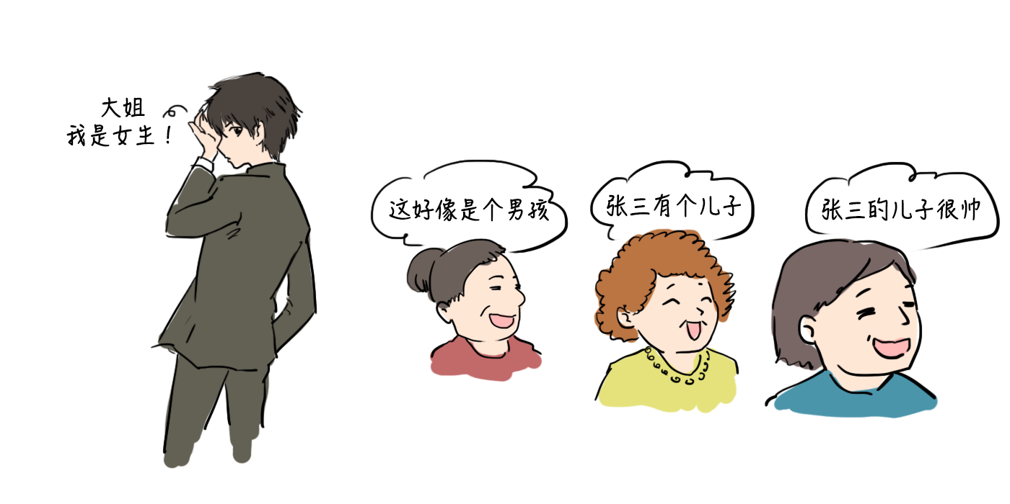
【开口就错、动念即乖】

Slide 37
谛=真实；空性=非真实；
-----------在空性当中，“胜义谛”也不成立。
【观法无谛实，不得谛实法】---《入行论》
结论：
唯一真实的就是：一切都不真实。

Slide 38
【拓展】：
1,究竟来说，不可执著有一个“胜义谛”。
2,用分别念谈及胜义谛的时候，已经是世俗谛了。
【僧问：“如何是第一义？”师曰：“你问底是第二义。”】
---《五灯会元》

Slide 39
5，方便与方便生。
（方法与目标，道路与目的地，船与对岸）
（1）依靠探究世俗谛的本质，可以证得胜义谛。
（2）依靠世俗谛层面的闻思修行，可以证得胜义谛。
（3）依靠世俗谛可以引导其他众生趋入胜义谛。

Slide 40
既然世俗谛是假的，为何需要承认其存在？
【若不依俗谛，不得第一义。
不得第一义，则不得涅槃。】---《中论》
【为果不观察】---《入行论》
【拓展】：
二谛都是“拐杖”。

Slide 41
中场休息：
以下概念当中：哪一个概念与其他四个的内涵不一致？
A：自性
B：真实
C：不空
D：缘起
E ：独立

Slide 42
6，二者非一非异。
【行界胜义相，离一异性相，
若分别一异，彼非如理行。】---《解深密经》

Slide 43
二谛是一体的四种过失：
【一、因为一切凡夫能现见世俗谛，如此也将现见胜义谛；
二、如同依靠世俗谛而增上烦恼一样依靠胜义也应增上烦恼；
三、如同胜义中不可分割一样世俗中也应当不可分割；
四、就像见闻世俗法无需寻觅一样胜义谛也应成如此。】
---《定解宝灯论浅释》

Slide 44
二谛是他体的四种过失：
【一、如此一来，虽然现量证悟了胜义谛，但由于世俗谛不包括在其中，仍旧不能获得涅槃；
二、应成与世俗谛异体的胜义谛不是世俗谛的法性，如瓶子不是氆氇的法性一样；
三、因二谛分开，只是世俗中的无我而并非是胜义谛，如瓶子不成立并不能确定氆氇不成立；
四、证悟胜义谛而获得涅槃时却仍存在另外一个世俗谛，结果还会产生烦恼，这样一来，一个士夫的相续中烦恼与菩提同时不相违而存在了。】 ---《定解宝灯论浅释》

Slide 45
五、常见误解：

Slide 46
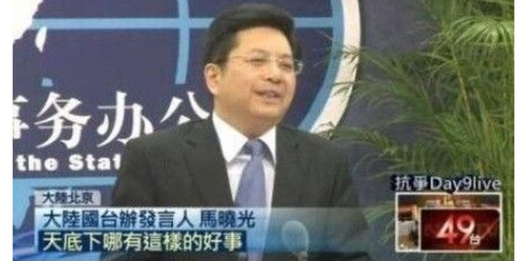
1，“既然万法皆空，何必要修行，何必要行善？”
五、常见误解：

Slide 47
五、常见误解：
2，“万法皆空，因果不空。”
：《中论·观因果品》

Slide 48
五、常见误解：
3，“世俗显现不能破除，否则就是断见，所以如梦如幻的显现自始自终都要保留。”
：【世间一切非正量， 故真实时无世难，
若以世许除世义， 即说彼为世妨难。】---《入中论》

Slide 49
五、常见误解：
4，“杯子、瓶子是空性，佛不是空性。”
【我说佛道如幻如梦。我说涅盘亦如幻如梦。若当有法胜于涅盘者。我说亦复如幻如梦】
---《小品般若经》

Slide 50
五、常见误解：
5，“既然分别念不是胜义谛，那就不需要闻思了，干脆什么都不想就可以了。”
：“既然船不是对岸，那就不需要船了？”
“ ‘什么都不想’本身也是一种念头“

Slide 51
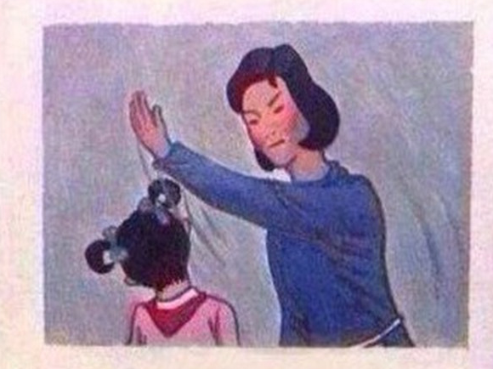
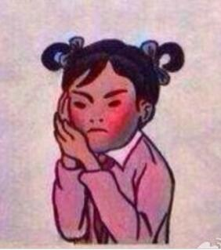
五、常见误解：

Slide 52
五、常见误解：
6，“世俗谛当中真实存在，胜义谛当中如梦如幻。”
：“世俗谛中如梦如幻，胜义谛超越一切概念。”

Slide 53
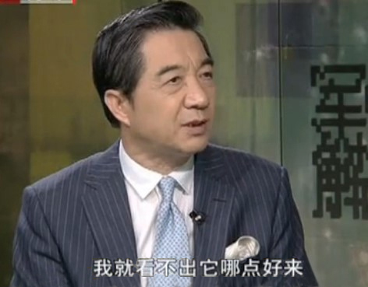
7，“我一打坐，全都空了，一片漆黑，什么都没有了。”
五、常见误解：

Slide 54
六：注意事项：
1，重视祈祷。
2，重视取舍因果、积资净障。

Slide 55
课后习题：
1，关于“二谛”，有哪些常见误解？

Slide 56
PREVIEW 预习：
《进阶：视角切换》
（关于自续派与应成派）

Slide 57
预习资料：
1，《定解宝灯论讲记》
第一品“见解无遮或非遮”、第三品“入定有无执著相”。
2，《中观庄严论解说》第23-29课。
本课圆满^_^

Slide 58
本节课的内容：你听懂了多少？
A:：低于30%
B ：30%---50%
C : 50%-70%
D : 70%-90%
E : 高于90%

Slide 59
过去五节课当中，哪 一节 课你感觉最相应？
A:：（一）《导言：带你走进中观》
B ：（二）《基础：我与无我》
C : （三）《推理：缘起性空》
D : （四）《推理：生与无生》
E : （五）《核心：现空二谛》

